Slide 1

Área Académica: Español I Tema: Verbo
Profesor: L.C. Claudia Alfaro Morales Periodo: Enero- Junio 2017.

Slide 2

Tema:
Abstract:
To know the function of the verb and its main grammatical accidents to achieve an adequate use in oral and written communication.
Keywords: verb, person, number, time, mode and voice.

Slide 3
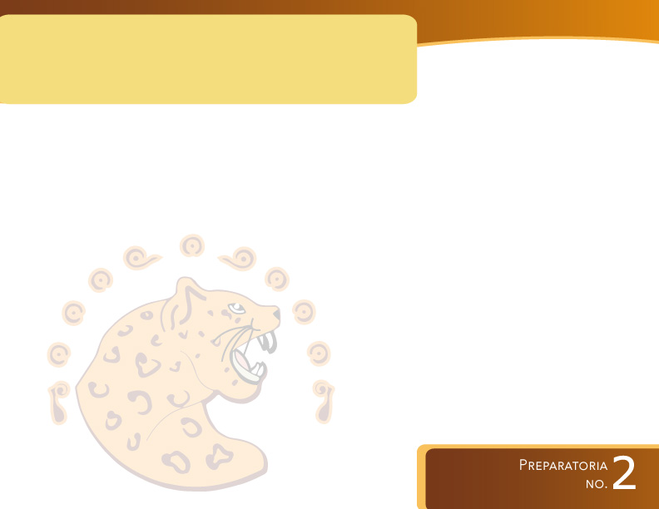
Resumen
OBJETIVO:
Conocer la función del verbo y sus principales accidentes gramaticales para lograr un uso adecuado en la comunicación oral y escrita.
Palabras clave: verbo, persona, número, tiempo, modo y voz.

Slide 4
Verbo
Clase de palabras que expresa acciones, actitudes, cambios, movimientos de seres o cosas.
Palabra que designa esencia, existencia, acción, pasión o estado; casi siempre con expresión de tiempo y persona

Slide 5
ACCIDENTES GRAMATICALES
PERSONA
NÚMERO
MODO
TIEMPO
VOZ

Slide 6
PERSONA
Se refiere a las personas gramaticales que ejecutan la acción.
SE CLASIFICAN EN:
1ª., 2ª. Y 3ª.
1ª.=yo, nosotros(as) 2ª.=Tú, ustedes 3ª.= Él, ella, ellos, ellas

Slide 7
NÚMERO
Cantidad de sujetos que realizan la acción
SE CLASIFICAN EN:
Singular (un sujeto)
Plural (más de uno)

Slide 8
MODO
Expresa la actitud del hablante frente a lo que enuncia
INDICATIVO:
Hechos reales o seguros.
Ej. Estudié mucho y aprobé con 10.
SUBJUNTIVO:
Deseos, creencias o dudas.
Ej. Si hubiera estudiado más, habría aprobado la materia.
IMPERATIVO:
Súplica, mandato o ruego.
Ej. Estudia para tu examen.

Slide 9
TIEMPO
Momento de la acción
Tiempos simples: constituidos por un solo verbo.
Tiempos compuestos: Verbo haber conjugado + verbo principal en participio.

Slide 10
VOZ
Indica si la acción es producida o recibida por el sujeto.
ACTIVA:
La acción es producida por el sujeto.
Ej. Miranda entregó todas las tareas.
PASIVA:
La acción es recibida por el sujeto.
Utiliza el verbo SER como auxiliar.
Ej. Todas las tareas fueron entregadas por Miranda

Slide 11
REFERENCIAS BIBLIOGRÁFICAS
Paredes, E. (2013)
Prontuario de lectura, lingüística, redacción, comunicación oral y nociones de literatura
México, Editorial Limusa

